Slide 1
пирамиды
Минимум о структуре данных Heap и её приложениях
К. Владимиров, Intel, $2020$ mail-to: konstantin.vladimirov@gmail.com

Slide 2
Сразу о терминологии
Известна куча (heap) как место в котором выделяется функциями вроде malloc и calloc
В теории алгоритмов известны также пирамиды (heap) обозначаемые по совпадению тем же словом
Поэтому на этих слайдах будет беззастенчиво использоваться богатство русского языка, например heap sort будет называться пирамидальной сортировкой и т.д.
Но при чтении статей на английском языке, пожалуйста, имейте в виду

Slide 3
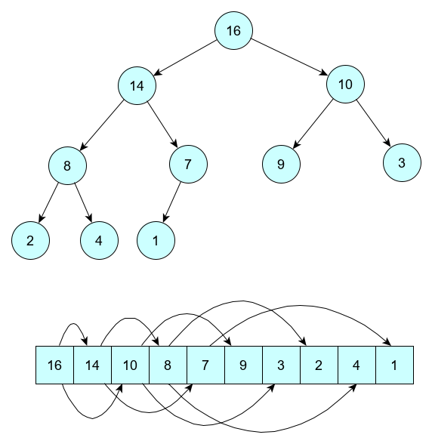
Линеаризованные деревья
Пирамида это дерево у которого заполнены все уровни кроме нижнего
Такое дерево можно хранить как массив, при это указатели хранить не обязательно
Parent(i) = i / 2; Left(i) = 2 * i; Right(i) = 2 * i + 1;
Выполняется свойство max-heap
A[Parent(i)] >= A[i]

Slide 4
Задачи
Максимальное и минимальное количество элементов в пирамиде высотой h?
Высота пирамиды с n узлами?
Где в max-heap пирамиде искать её наибольший элемент?
Где в max-heap пирамиде искать её наименьший элемент?
Является ли отсортированный массив max-heap пирамидой?
Проверьте свойство max-heap для массива [23, 17, 14, 6, 13, 10, 1, 5, 7, 12]
(*) Можем ли мы просто сгенерировать случайную max-heap пирамиду?

Slide 5
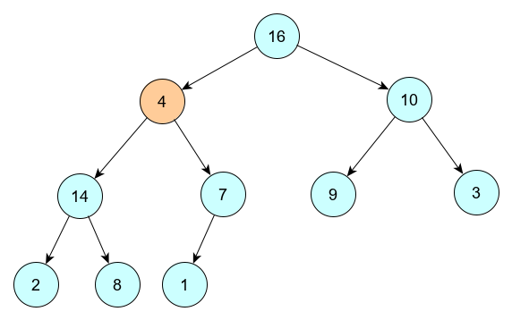
Поддержка свойств пирамиды
Max-heapify(A, i): l = Left(i) r = Right(i) c = (l <= Size(A)) and (A[l] > A[i]) largest = c ? l : i; if (r <= Size(A)) and (A[r] > A[largest]) largest = r; if (largest != i) { swap(A[i], A[largest] Max-heapify(A, largest); }

Slide 6
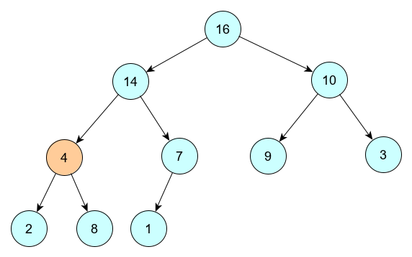
Поддержка свойств пирамиды
Max-heapify(A, i): l = Left(i) r = Right(i) c = (l <= Size(A)) and (A[l] > A[i]) largest = c ? l : i; if (r <= Size(A)) and (A[r] > A[largest]) largest = r; if (largest != i) { swap(A[i], A[largest] Max-heapify(A, largest); }

Slide 7
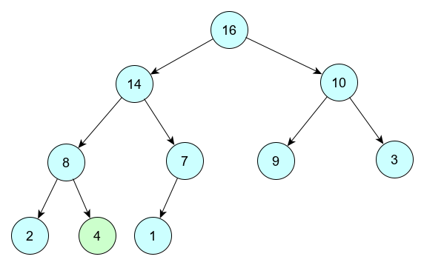
Поддержка свойств пирамиды
Max-heapify(A, i): l = Left(i) r = Right(i) c = (l <= Size(A)) and (A[l] > A[i]) largest = c ? l : i; if (r <= Size(A)) and (A[r] > A[largest]) largest = r; if (largest != i) { swap(A[i], A[largest] Max-heapify(A, largest); }

Slide 8
Обсуждение
Можем ли мы использовать Max-heapify как подпрограмму чтобы создать пирамиду с нуля?

Slide 9
Обсуждение
Можем ли мы использовать Max-heapify как подпрограмму чтобы создать пирамиду с нуля?
Легко:
Build-max-heap(A): Size(A) = Length(A) for (i = Length(A) / 2 to 0 step -1) Max-heapify(A, i)
Sleeping test: кто-нибудь понимает почему пополам?
И вообще почему начинаем с середины а не с начала или конца?

Slide 10
Задачи
(*) Вынести предикат в отдельную функцию и передавать указатель на предикат чтобы построить как невозрастающую так и неубывающую пирамиду
Переделать рекурсию в Max-heapify в цикл
Можно ли найти какой-нибудь простой инвариант в алгоритме Max-heapify?
Всегда ли Max-heapify будет работать корректно?
Какая пирамида является наихудшим случаем для однократного вызова Max-heapify?
Оцените асимптотику Max-heapify в худшем и среднем случаях

Slide 11
Обсуждение
Неубывающая пирамида это очередь с приоритетами
[16, 14, 10, 8, 7, 9, 3, 2, 4, 1]
Допустим мы "извлекли" наибольший элемент
[14, 10, 8, 7, 9, 3, 2, 4, 1]
Докажите что получившаяся структура данных не обязана отвечать свойствам max-heap пирамиды
Как восстановить свойства пирамиды в ней?

Slide 12
Обсуждение
Неубывающая пирамида это очередь с приоритетами
[16, 14, 10, 8, 7, 9, 3, 2, 4, 1]
Допустим мы "извлекли" наибольший элемент
[1, 14, 10, 8, 7, 9, 3, 2, 4]
Давайте вытащим нижний элемент как новую голову
А теперь опустим его с помощью Max-heapify(A, 0)
Все понимают почему это будет работать и почему не работало бы просто опускание новой головы?

Slide 13
Пирамидальная сортировка
Теперь она становится очевидной
HeapSort(A) Build-max-heap(A) for (i = Length(A) to 1 step -1) swap(A[0], A[i]) Size(A) = Size(A) - 1 Max-heapify(A, 0)
Все ли понимают как это работает?
Можем ли мы тут сформулировать простой инвариант цикла?

Slide 14
Обсуждение
Представим что в очереди с приоритетами мы хотим увеличить один из ключей
[16, 14, 10, 8, 11, 9, 3, 2, 4, 1]
Как в этом случае восстановить пирамидальную структуру?
Напишите функцию Heap-increase-key(A, i, key)
Можем ли мы использовать эту функцию, чтобы вставить в очередь новый ключ?
[16, 14, 10, 8, 7, 9, 3, 2, 4, 1]
Например как вставить сюда 11?

Slide 15
Задачи
Можем ли мы с помощью очереди с приоритетами организовать обычную очередь и стек?
Разработайте функцию Heap-delete(A, i) чтобы стереть i-й узел из пирамиды
У вас на входе k отсортированных списков. Как вы объедините их в один отсортированный?
(*) Насколько легко обобщить всё это на d-арные пирамиды и как изменяется асимптотика всех алгоритмов при таком обобщении?
(**) Попробуйте пирамидальную сортировку с d-арными пирамидами на практике, найдите оптимальное d

